Slide 1
移动计算作业展示
——手机计时器

Slide 2
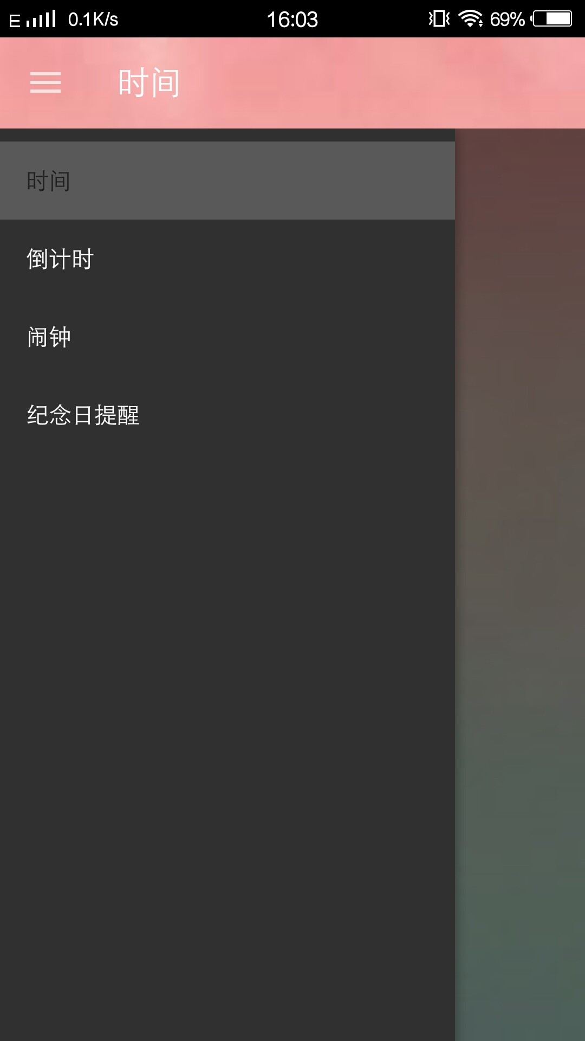
小组成员：
14061120 刘润泽
14061124 杨佳琦
14061214 干逸清
14061090 吴卉妍

Slide 3
计时器功能
时钟
倒计时
闹钟
纪念日提醒

Slide 4
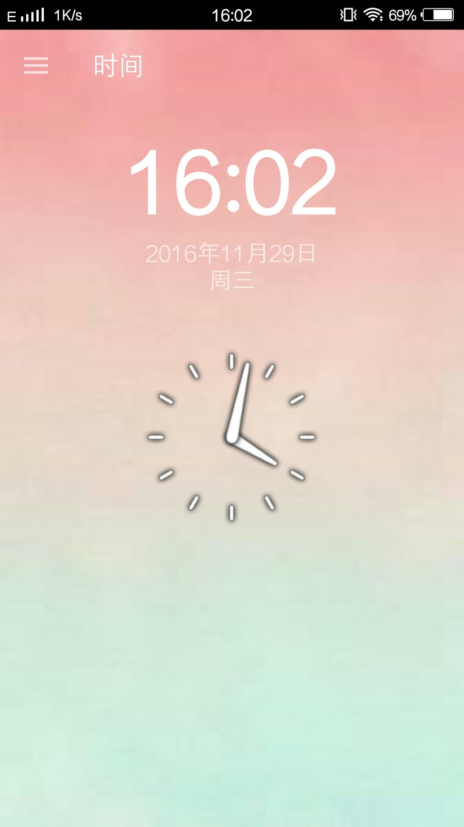
时钟
显示当前时间
采取表盘式和数字式双时钟显示
显示年、月、日、星期信息
使用12小时制，显示上下午信息

Slide 5
倒计时
初始设置时间
开始后可以暂停、继续
最长支持23h59m59s倒计时
支持清零操作

Slide 6
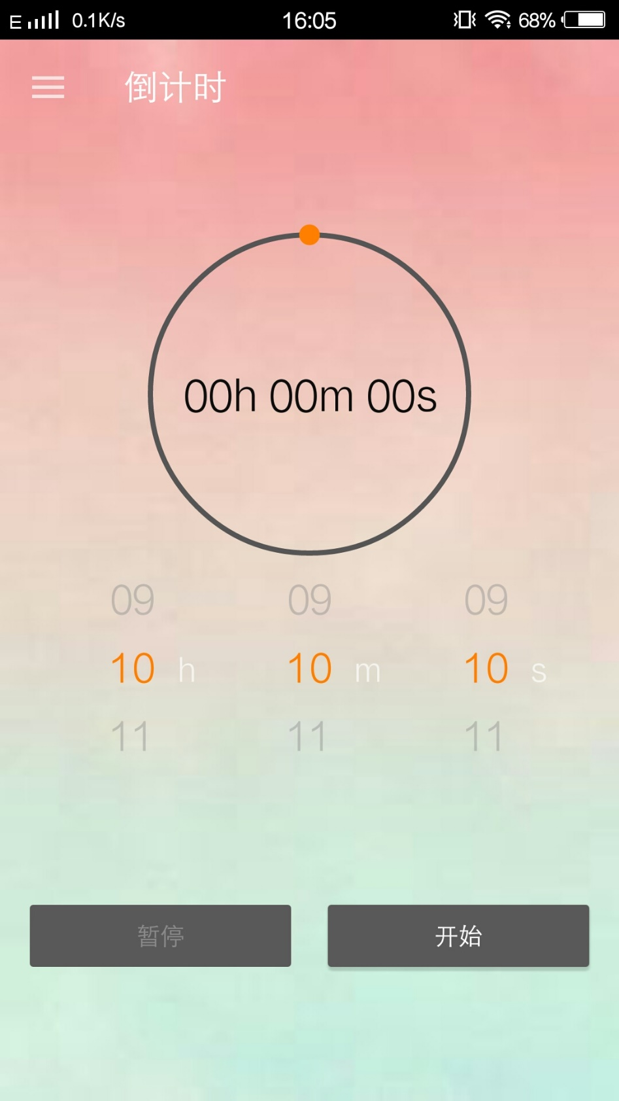
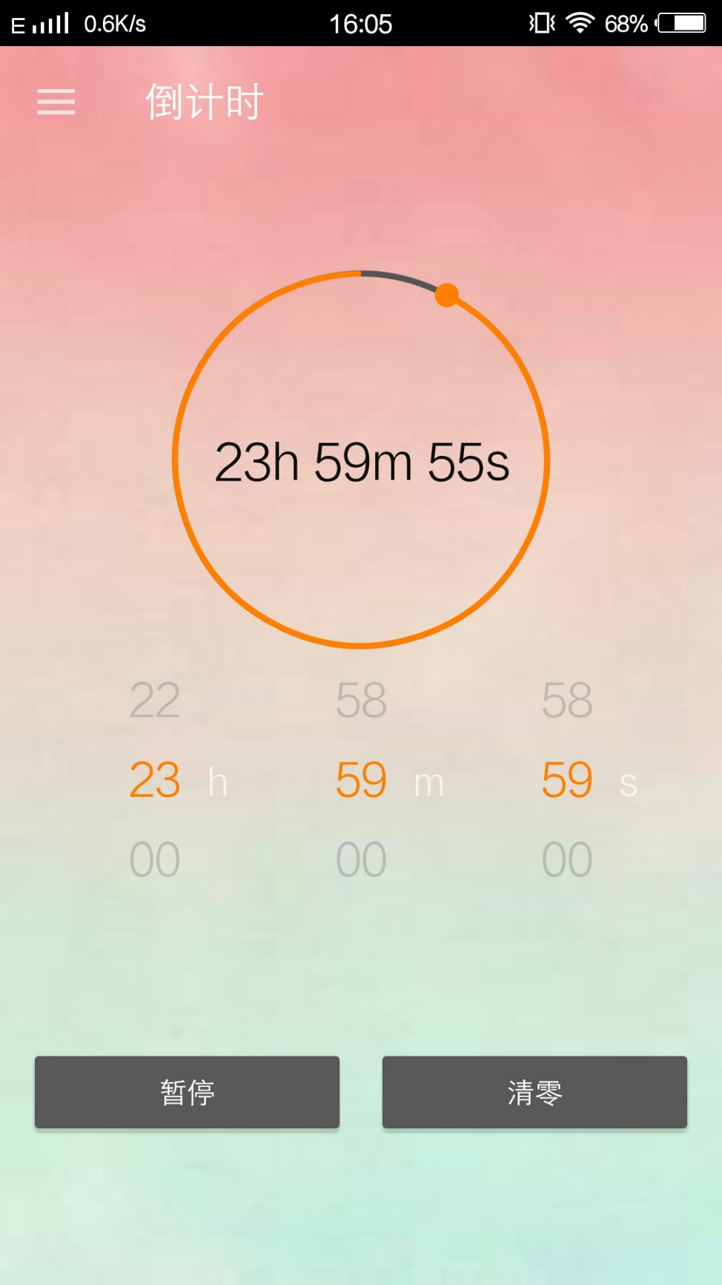
开始前：
开始后：
剩余时间
倒计时长
设置时长
继续/暂停
开始按钮
清零时间

Slide 7
闹钟
支持多个闹钟
支持重复提醒
每个闹钟有独立开关
长按闹钟可以删除
增删改查功能俱全

Slide 8
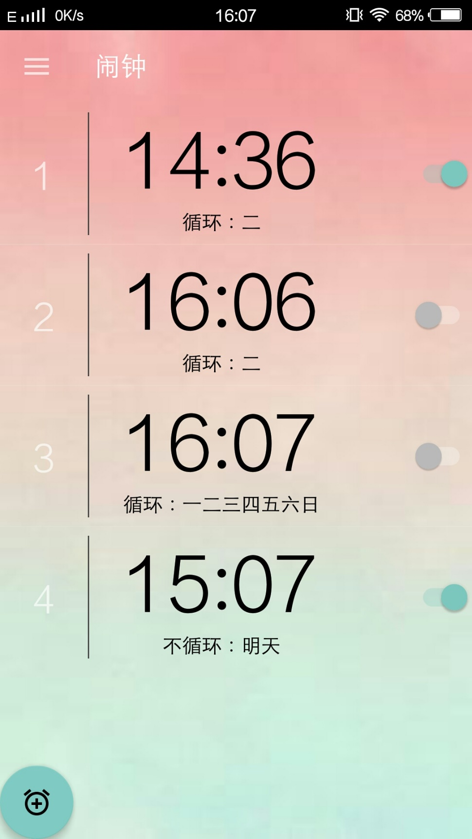
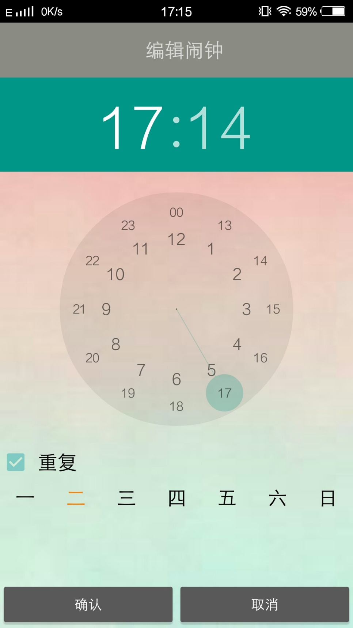
闹钟列表：
闹钟设置：
设置时间
表盘显示
重复信息
是否重复
闹钟开关
重复设置
新增闹钟

Slide 9
纪念日提醒
当天上午十点提醒
可以开关
长按可以删除
列表显示，清晰明确

Slide 10
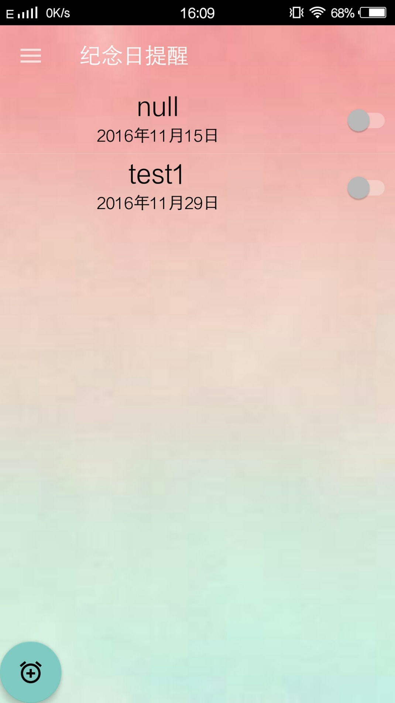
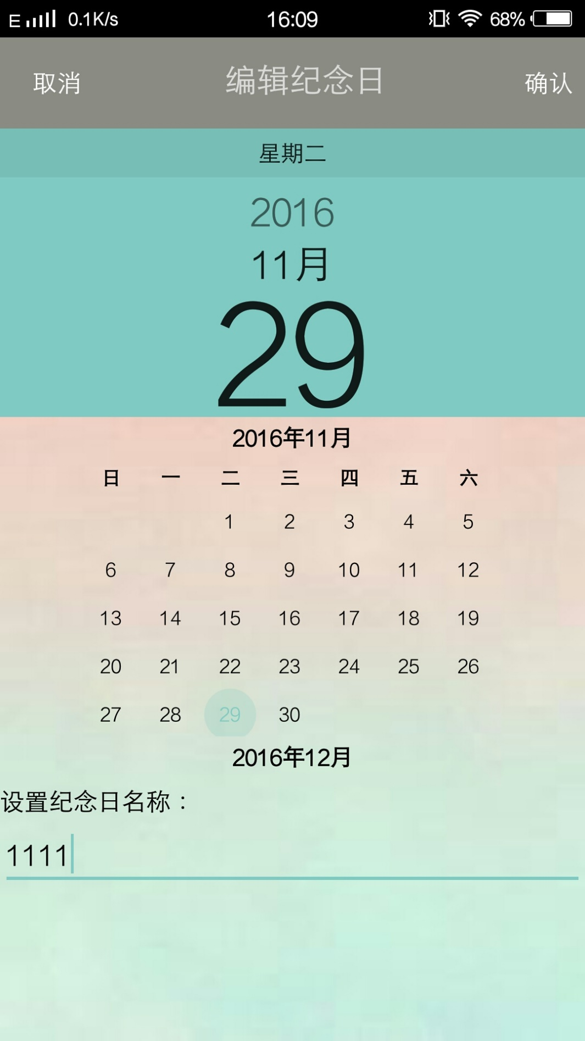
纪念日列表：
纪念日设置：
开关
设置日期
日期信息
日历显示
新增纪念日
设置名称

Slide 11
谢谢聆听！

